Slide 1
Моя мама
младший воспитатель (няня)
Проектная работа
Вдовкиной Анастасии
4 «б» класс
МБОУ СОШ №3

Slide 2
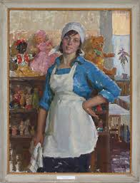
Профессия младший воспитатель (няня) накладывает на человека не меньшую ответственность, чем профессия воспитателя. Потому что это не только «пригляд» за детьми, но и физическая работа.

Slide 3
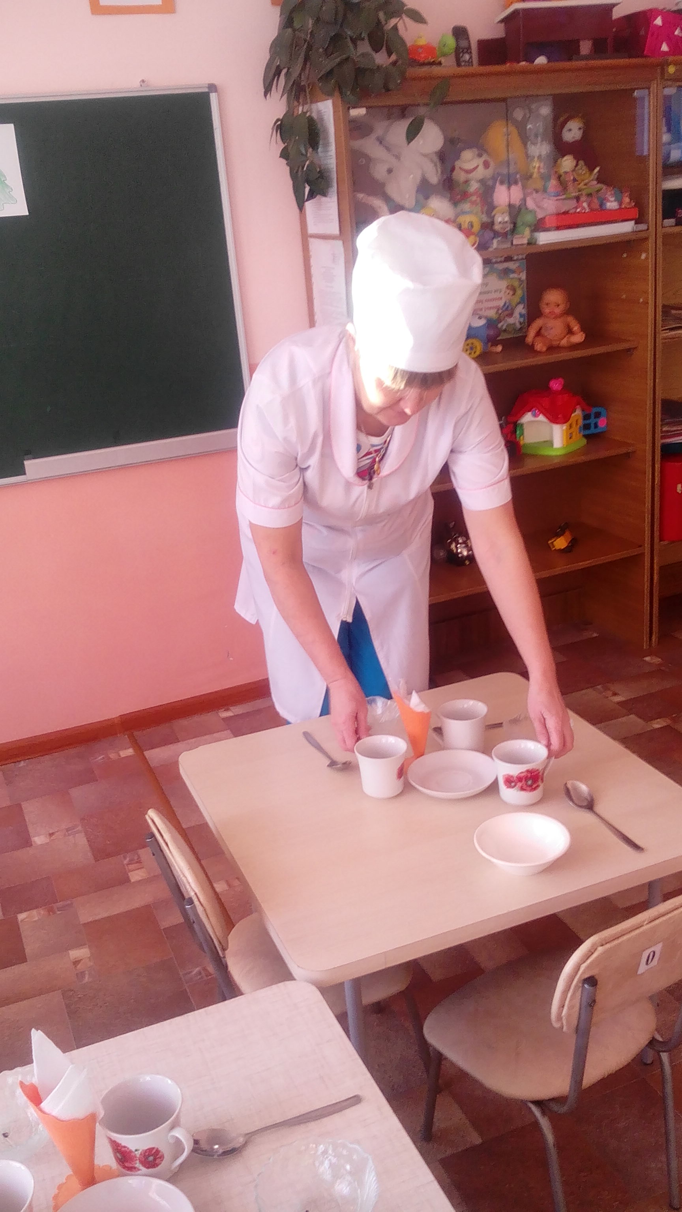
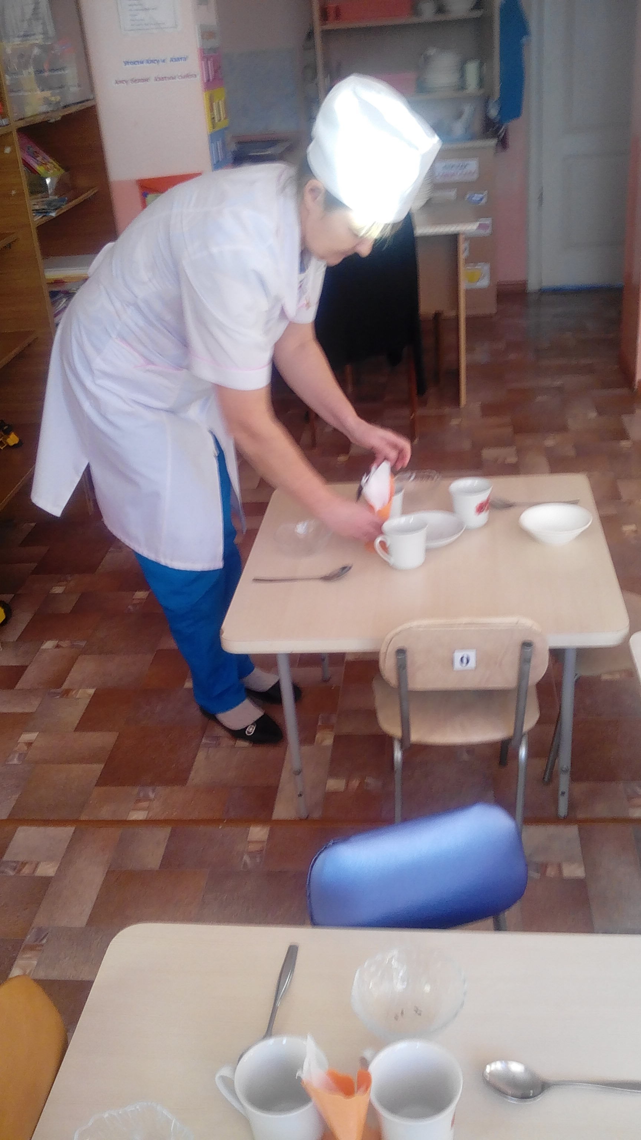
Рабочий день начинается с раннего утра. принести завтрак, раздать посуду и еду. Затем вытереть столы, помыть все тарелки, ложки, чашки, блюдца, кастрюли, чайник и поднос. Всё нужно сделать быстро, так как в 9.00 (в период учебного года) начинаются занятия

Slide 4
Во время занятий няня убирает в раздевалке то, что натоптали ребятишки и родители за утро. Я люблю лето – тогда здесь можно просто протереть влажной тряпкой — и будет чисто!
После занятий дети идут на прогулку. Я помогаю им одеться (особенно помощь нужна в отопительный сезон, чтобы дети не упарились в тёплых одёжках), делаю влажную уборку раздевалкИ.

Slide 5
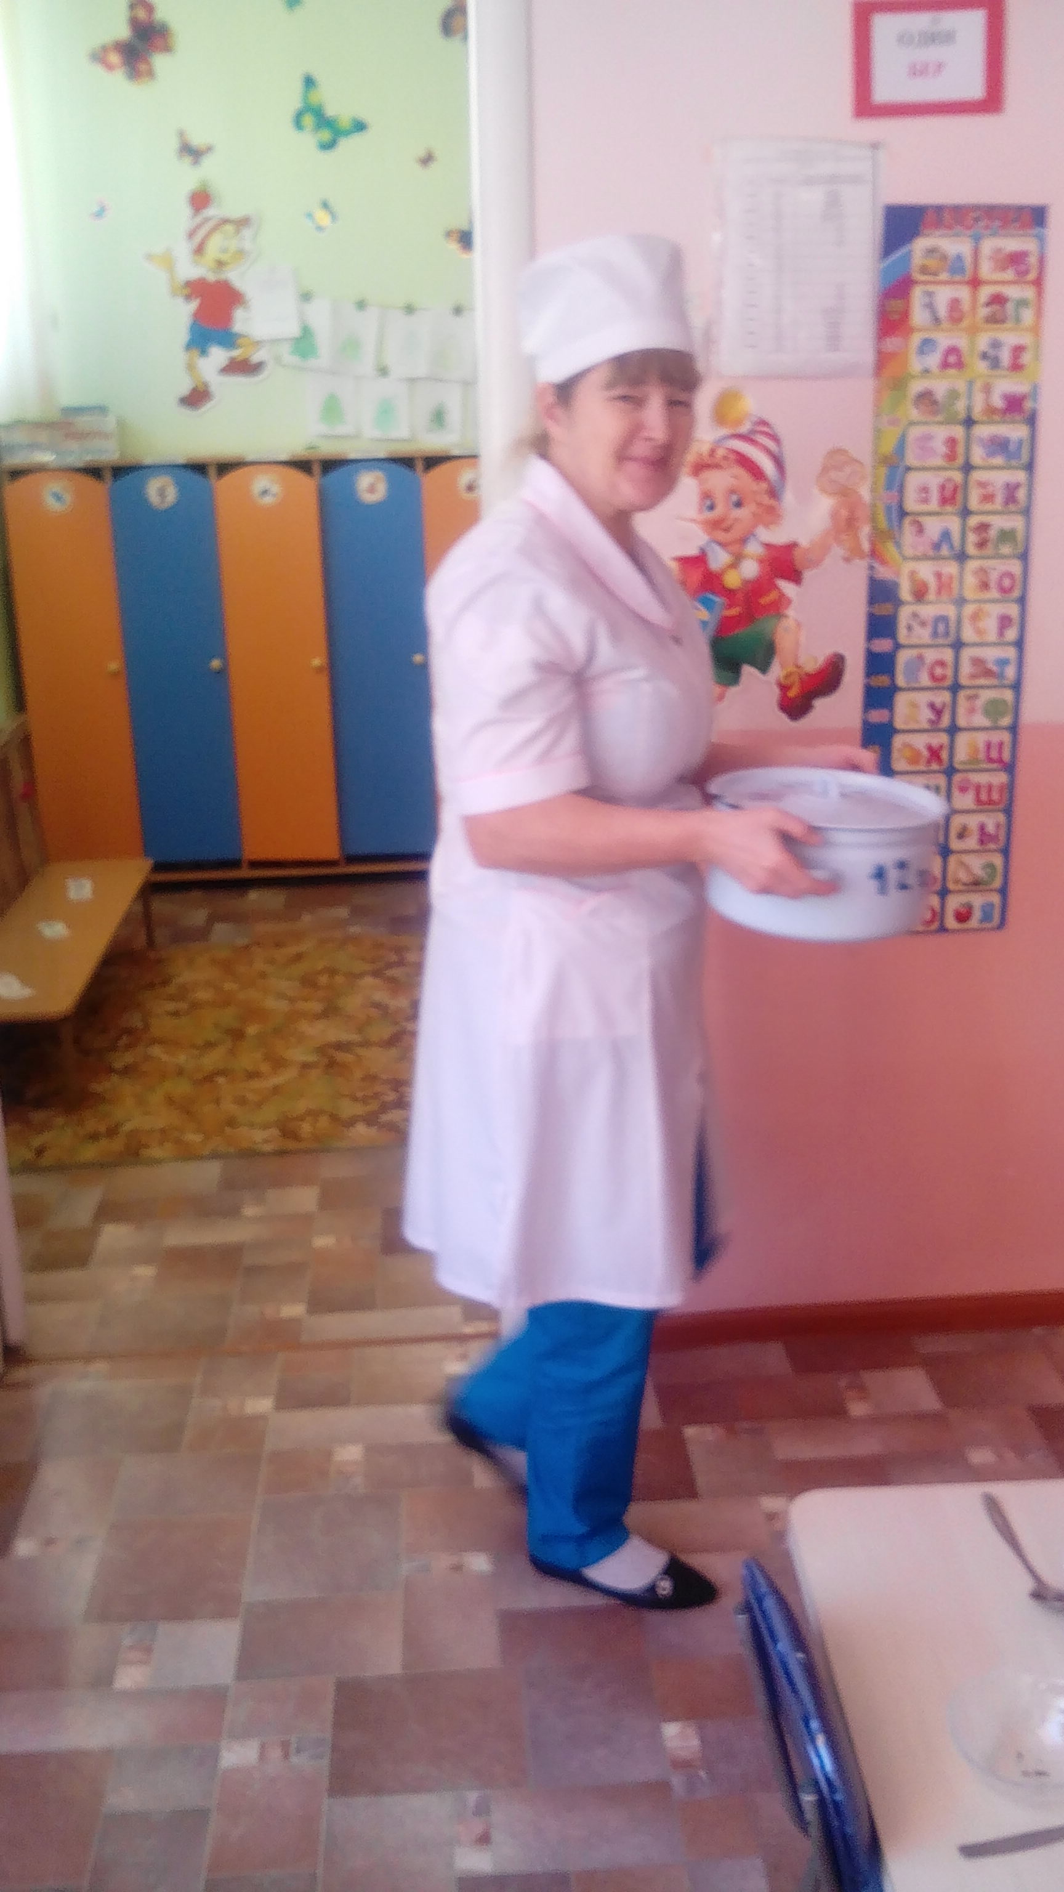
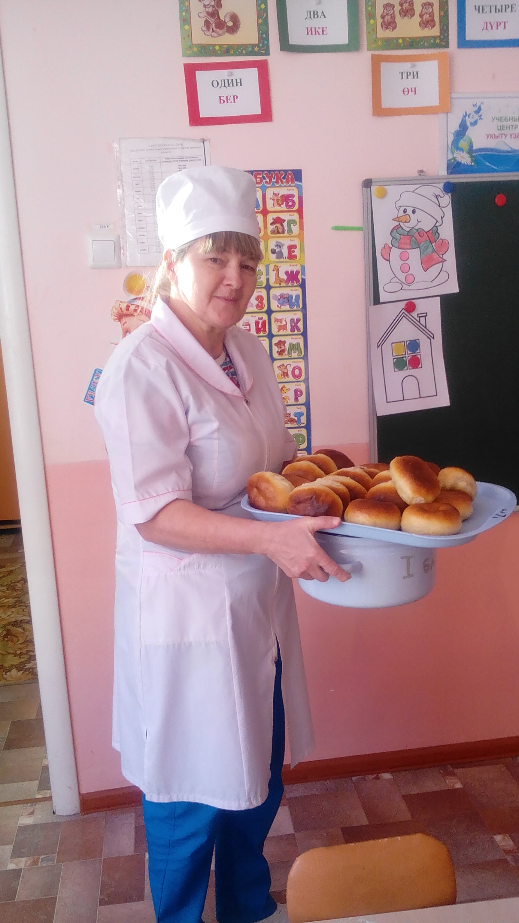
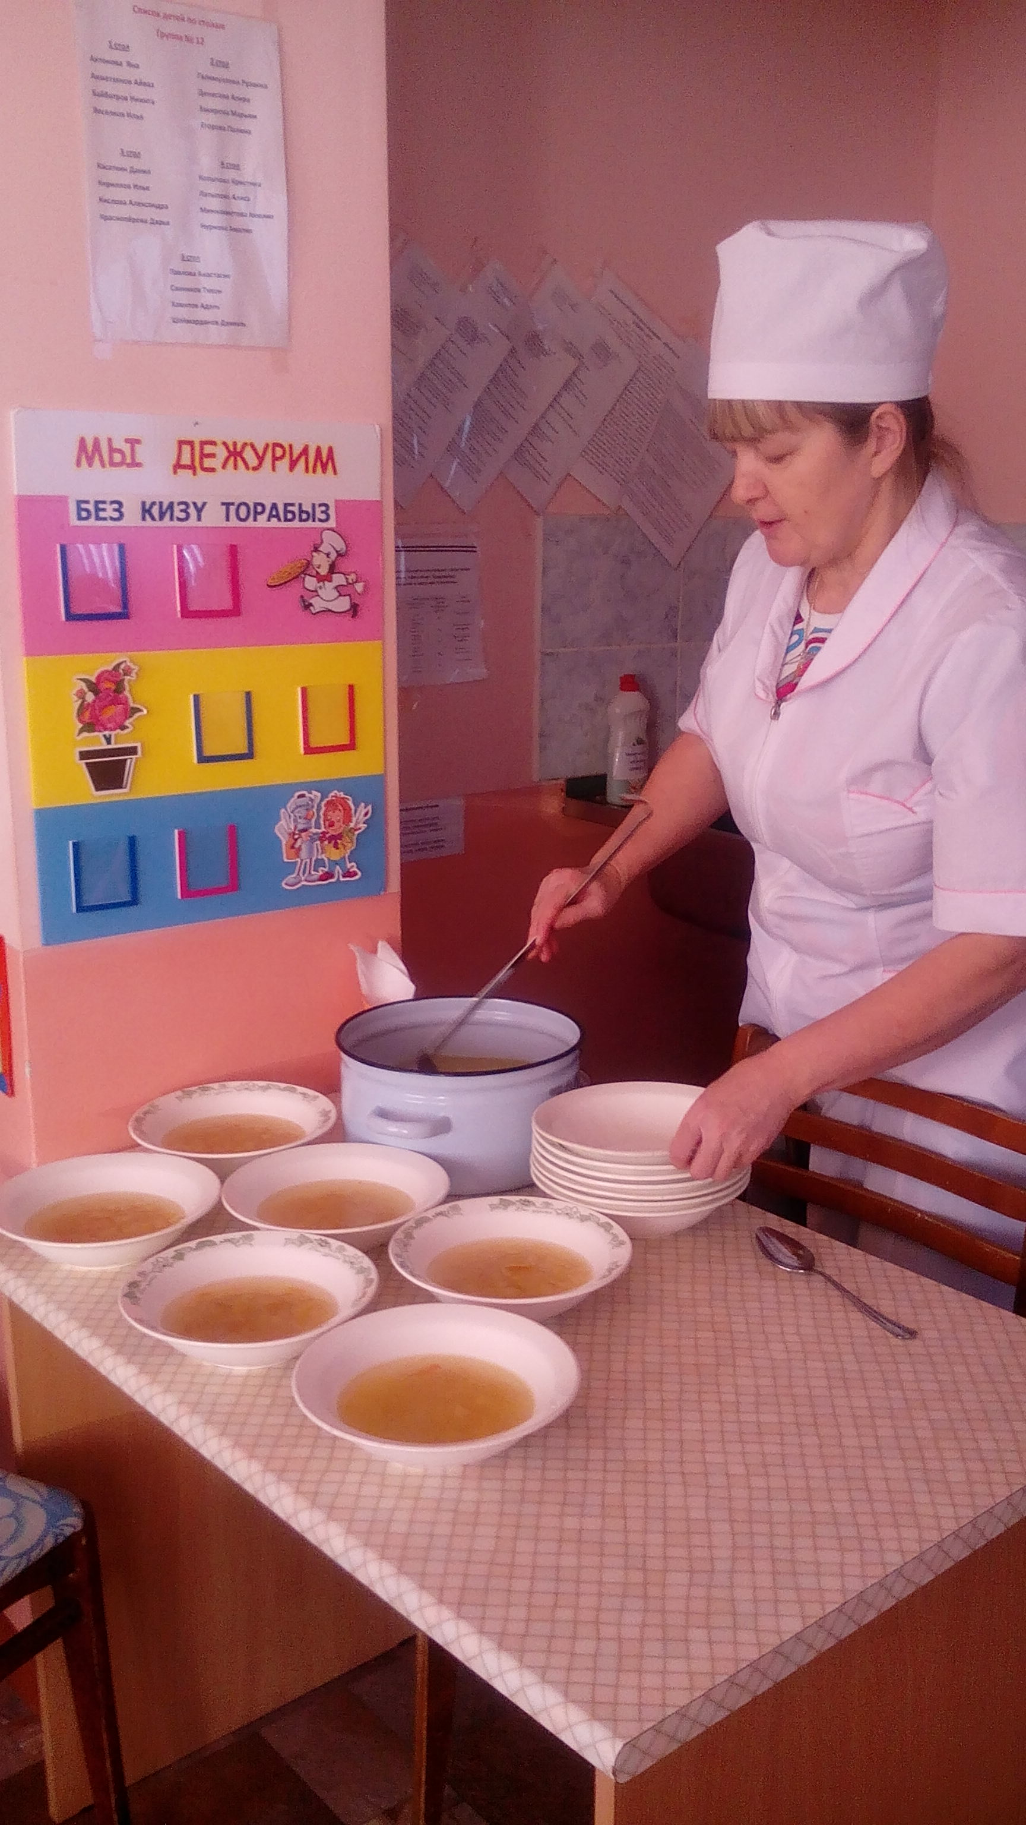
Обед – по расписанию! Около полудня (для каждой возрастной группы по-разному) необходимо принести обед и накрыть на столы, чтобы после прогулки детки могли сразу покушать. После обеда всё снова по кругу: помыть посуду, вытереть со столов, надраить полы в группе, провести уборку.

Slide 6
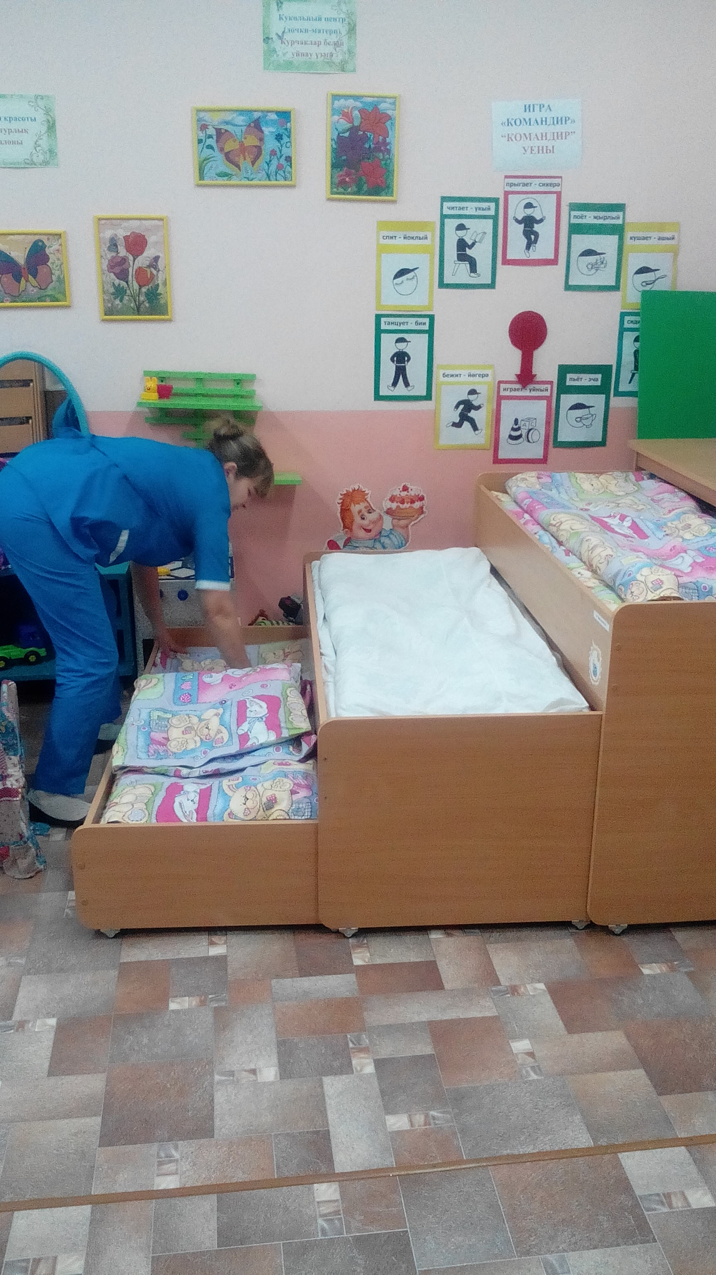
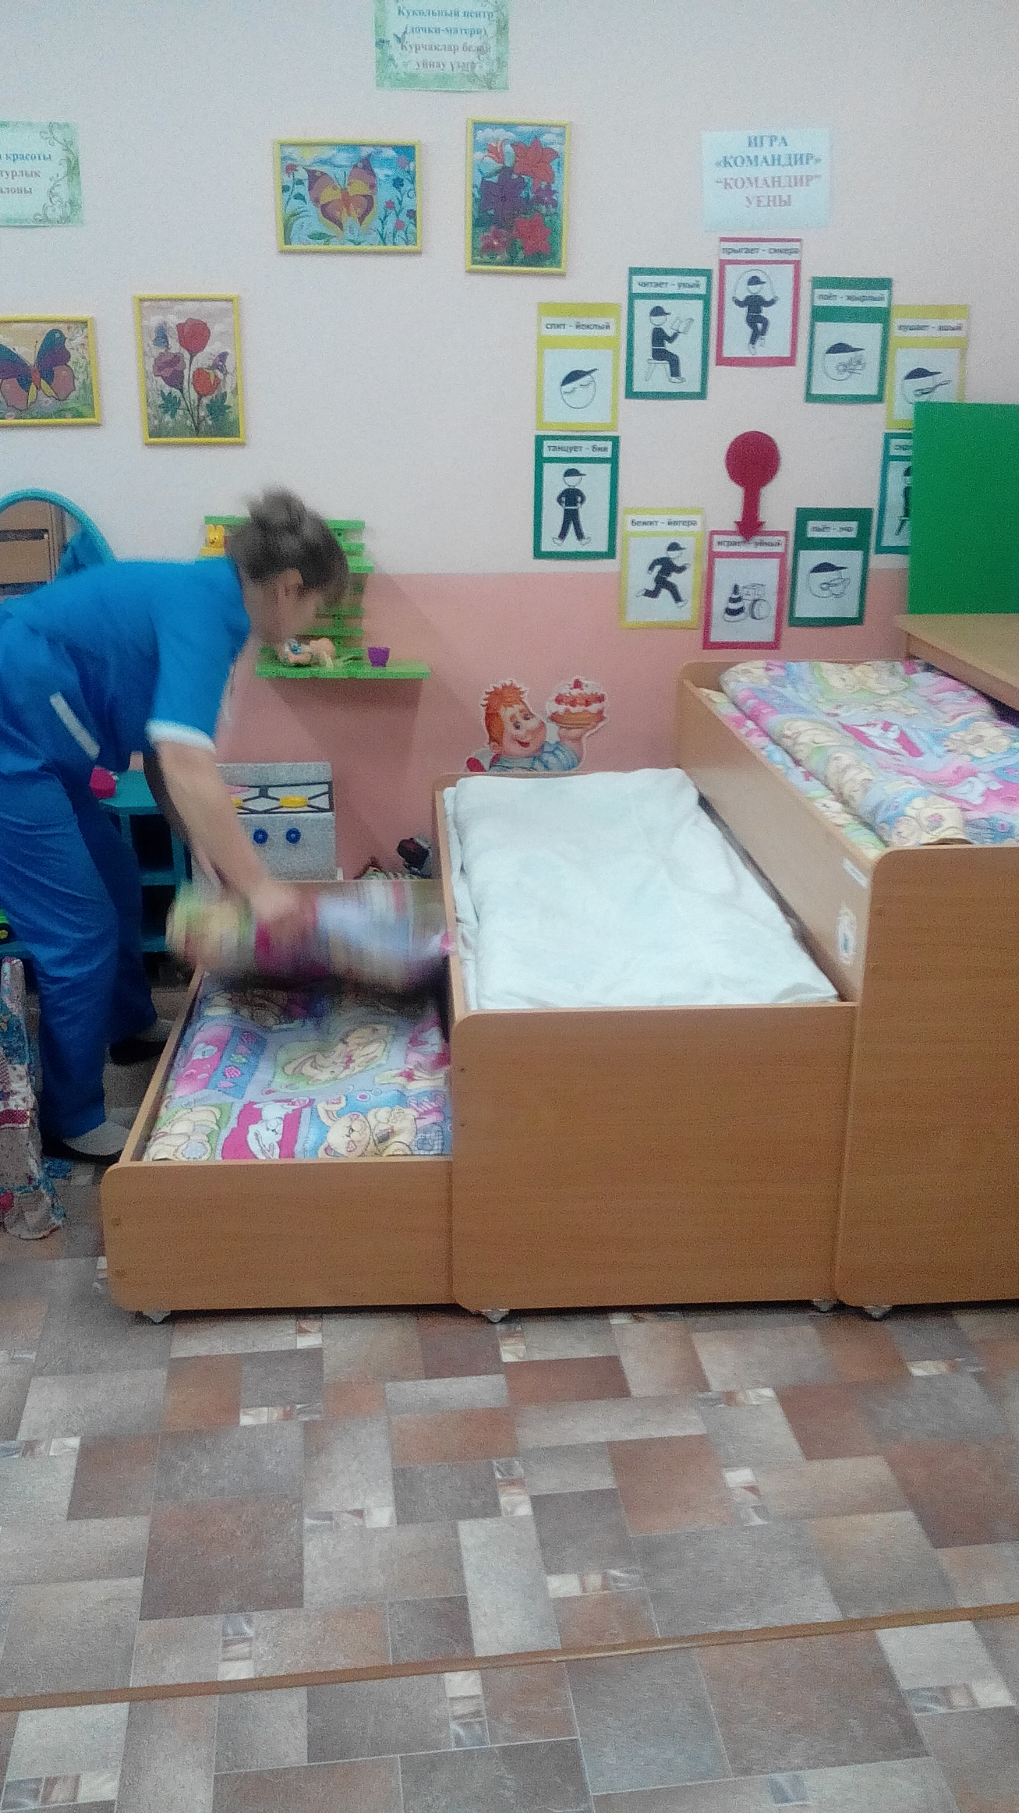
Затем наступает краткое время отдыха.
Когда сон-час подходит к концу, нужно снова сходить на кухню, получить полдник и накрыть на столы. Пока детки одеваются, я заправляю кровати.

Slide 7
Педагогика – призвание или ошибка?
Часто профессия младший воспитатель становится лишь ступенькой для подъема на следующий этап. Тем не менее, это – грандиозная школа, превосходная практика работы с ребятней, проверка для самого себя: действительно ли ты хочешь посвятить себя детям (да ещё и таким маленьким), либо это "не твоё", и стоит искать другой вариано.

